Slide 1

PENGANTAR
MATA KULIAH: Komputasi NUMERIK
PERTEMUAN: 1
PROGRAM STUDI SARJANA TEKNIK INFORMATIKA ● FAKULTAS ILMU KOMPUTER ● UNIVERSITAS DIAN NUSWANTORO

Slide 2
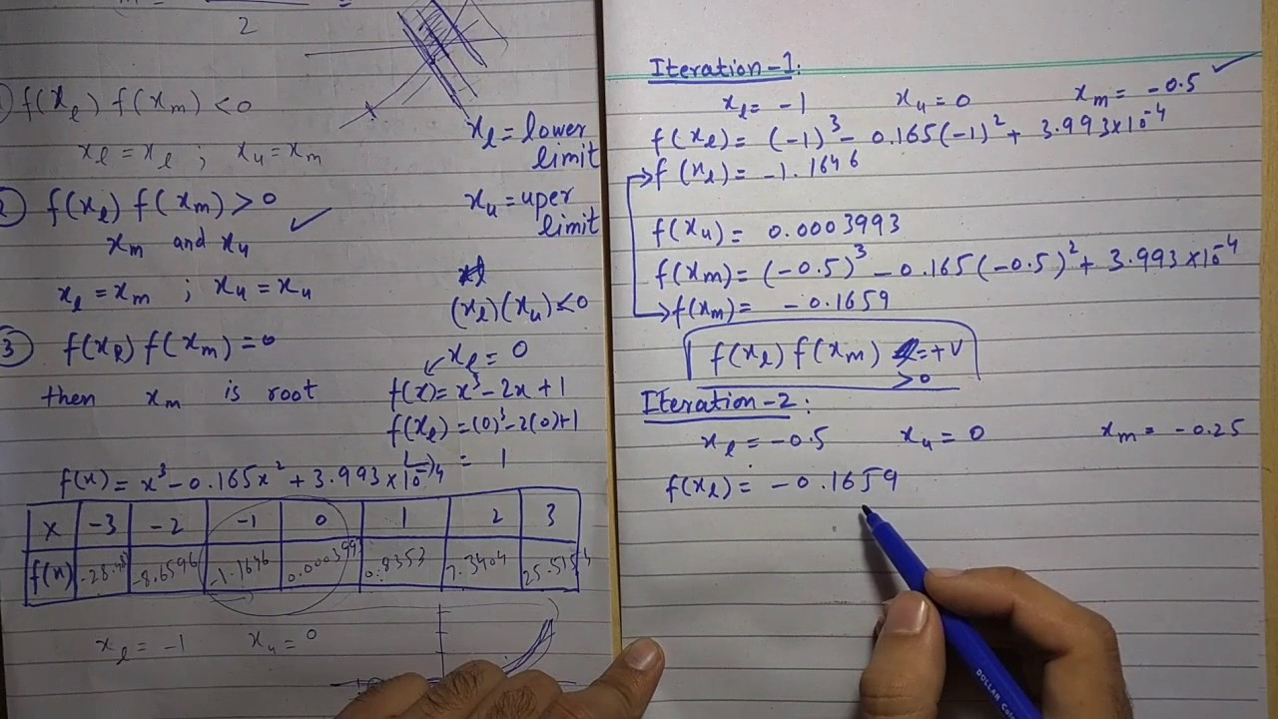
DEFINISI
Komputasi Numerik adalah metode numerik untuk memformulasikan masalah matematis dengan memanfaatkan komputer untuk operasi perhitungan dengan tujuan agar diperoleh hasil terbaik yang efisien dan akurat (dengan tingkat kesalahan yang kecil).
PROGRAM STUDI SARJANA TEKNIK INFORMATIKA ● FAKULTAS ILMU KOMPUTER ● UNIVERSITAS DIAN NUSWANTORO

Slide 3
MENGAPA METODE NUMERIK?
Model-model matematika yang rumit/kompleks sulit diselesaikan secara eksak (solusi analitik sulit diperoleh)
Alternatifnya: dapat digunakan metode numerik untuk memperoleh solusi pendekatan (approximation) ~ Solusi Numerik
PROGRAM STUDI SARJANA TEKNIK INFORMATIKA ● FAKULTAS ILMU KOMPUTER ● UNIVERSITAS DIAN NUSWANTORO
PROGRAM STUDI SARJANA TEKNIK INFORMATIKA ● FAKULTAS ILMU KOMPUTER ● UNIVERSITAS DIAN NUSWANTORO

Slide 4
MENGAPA METODE NUMERIK?
Kelebihan | Kekurangan
Solusi persoalan selalu dapat diperoleh Dengan bantuan komputer, perhitungan menjadi cepat dan hasilnya dapat dibuat sedekat mungkin dengan nilai sesungguhnya Tampilan hasil perhitungan dapat disimulasikan | Nilai yang diperoleh adalah hampiran (pendekatan), bukan nilai yang sesungguhnya Tanpa bantuan alat hitung (komputer), perhitungan umumnya lama dan berulang-ulang
PROGRAM STUDI SARJANA TEKNIK INFORMATIKA ● FAKULTAS ILMU KOMPUTER ● UNIVERSITAS DIAN NUSWANTORO

Slide 5
METODE ANALITIS VS METODE NUMERIK
Metode analitik | Metode numerik
Solusi yang diperoleh solusi ideal | Solusi yang diperoleh sebagian besar solusi pendekatan
Nilai kesalahan = nol | Nilai kesalahan ≠ 0
Cocok untuk permasalahan dengan model yang terbatas/sederhana | Cocok untuk permasalahan dengan semua (sederhana maupun rumit)
x | 1 | 1.5 | 2
x² | 1 | 2.25 | 4
PROGRAM STUDI SARJANA TEKNIK INFORMATIKA ● FAKULTAS ILMU KOMPUTER ● UNIVERSITAS DIAN NUSWANTORO
PROGRAM STUDI SARJANA TEKNIK INFORMATIKA ● FAKULTAS ILMU KOMPUTER ● UNIVERSITAS DIAN NUSWANTORO

Slide 6
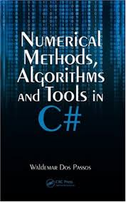
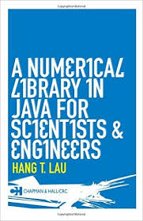
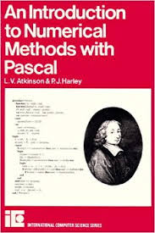
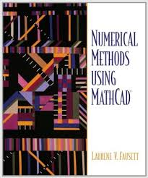
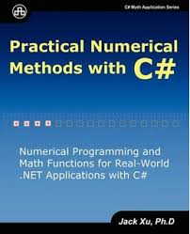
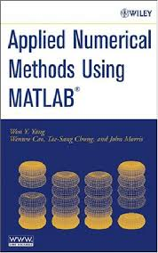
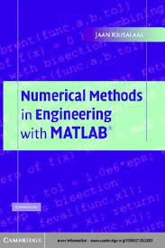
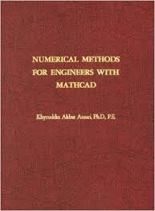
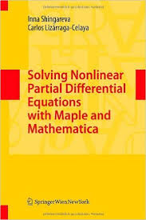
PENGGUNAAN KOMPUTER
Pencarian solusi numerik seringkali memerlukan komputasi yang berulang-ulang untuk memperoleh nilai kesalahan yang terkecil
Direkomendasikan untuk menggunakan alat bantu komputer/software
Software komputasi: Dikembangkan sendiri, atau menggunakan tools
Bahasa Pemrograman: Fortran, C++, Delphi, Java dll.
Tools: Maple, MatLab, MathCad, Eureka, Mathematica, dll.
PROGRAM STUDI SARJANA TEKNIK INFORMATIKA ● FAKULTAS ILMU KOMPUTER ● UNIVERSITAS DIAN NUSWANTORO

Slide 7
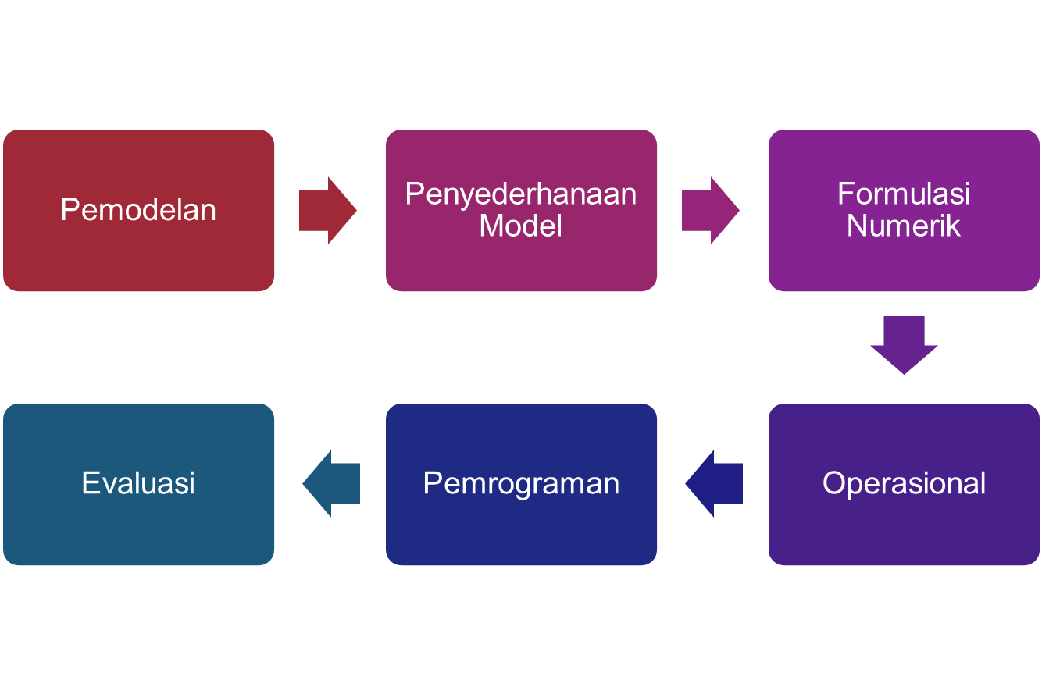
TAHAPAN METODE NUMERIK
PROGRAM STUDI SARJANA TEKNIK INFORMATIKA ● FAKULTAS ILMU KOMPUTER ● UNIVERSITAS DIAN NUSWANTORO

Slide 8
TAHAPAN METODE NUMERIK
1. Pemodelan; Persoalan dunia nyata dimodelkan ke dalam persamaan matematika, dalam bentuk persamaan linier, non-linier, atau lainnya sesuai dengan persoalan yang dihadapi.
2. Penyederhanaan model; Model matematika yang dihasilkan dari tahap 1 mungkin saja terlalu kompleks, banyak peubah (variable) atau parameter. Semakin kompleks model matematikanya, semakin rumit penyelesaiannya, sehingga diperlukan penyederhanaan model.
PROGRAM STUDI SARJANA TEKNIK INFORMATIKA ● FAKULTAS ILMU KOMPUTER ● UNIVERSITAS DIAN NUSWANTORO

Slide 9
TAHAPAN METODE NUMERIK
3. Formulasi numerik; Setelah model matematika yang sederhana diperoleh, tahap selanjutnya adalah memformulasikannya secara numerik, antara lain:
a. menentukan metode numerik yang akan dipakai bersama-sama dengan analisis galat awal (yaitu taksiran galat, penentuan ukuran langkah, dan sebagainya). Pemilihan metode didasari pada pertimbangan:
- apakah metode tersebut teliti?
- apakah metode tersebut mudah diprogram dan waktu pelaksanaannya cepat?
- apakah metode tersebut tidak peka terhadap perubahan data yang cukup kecil?
b. menyusun algoritma dari metode numerik yang dipilih.
PROGRAM STUDI SARJANA TEKNIK INFORMATIKA ● FAKULTAS ILMU KOMPUTER ● UNIVERSITAS DIAN NUSWANTORO

Slide 10
TAHAPAN METODE NUMERIK
4. Pemrograman; Tahap selanjutnya adalah menerjemahkan algoritma ke dalam program komputer dengan menggunakan salah satu bahasa pemrograman yang dikuasai.
5. Operasional; Sebelum digunakan dengan data yang sesungguhnya, program komputer diujicoba dengan data simulasi, dievaluasi hasilnya. Jika hasil keluaran diyakinik sudah sesuai, baru dioperasikan dengan data yang sesungguhnya.
6. Evaluasi; Bila program sudah selesai dijalankan dengan data yang sesungguhnya, maka hasil yang diperoleh diinterpretasi, meliputi analisis hasil keluaran dan membandingkannya dengan prinsip dasar dan hasil-hasil empirik untuk menaksir kualitas solusi numerik, termasuk keputusan untuk menjalankan kembali program dengan untuk memperoleh hasil yang lebih baik.
PROGRAM STUDI SARJANA TEKNIK INFORMATIKA ● FAKULTAS ILMU KOMPUTER ● UNIVERSITAS DIAN NUSWANTORO

Slide 11
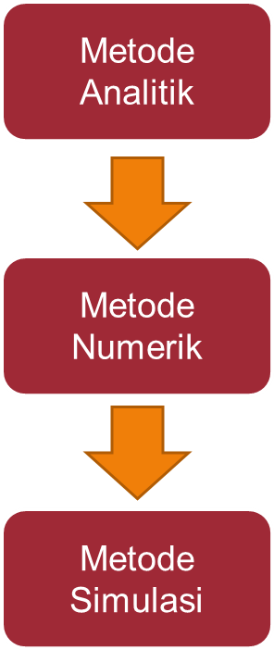
POSITIONING
Bila persoalan merupakan persoalan yang sederhana atau ada teori matematika yang dapat digunakan untuk menyelesaikan persoalan tersebut, maka metode analitik merupakan pilihan pertama. Metode analitik adalah penyelesaian eksak yang harus digunakan. Penyelesaian ini sekaligus menjadi acuan bagi pemakaian metode pendekatan.
Bila persoalan sudah sangat sulit, kompleks, atau tidak mungkin diselesaiakan secara matematis (analitik), maka dapat digunakan metode numerik. Solusi dari metode ini merupakan solusi hampiran/pendekatan/taksiran. Pemilihan metode numerik yang sesuai perlu dipertimbangkan untuk mendapatkan solusi hampiran terbaik.
Bila persoalan sudah merupakan persoalan yang mempunyai kompleksitas tinggi, sehingga metode numerik-pun tidak dapat menyajikan penyelesaian dengan baik, maka dapat digunakan metode-metode simulasi.
PROGRAM STUDI SARJANA TEKNIK INFORMATIKA ● FAKULTAS ILMU KOMPUTER ● UNIVERSITAS DIAN NUSWANTORO

Slide 12
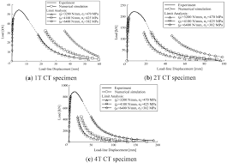
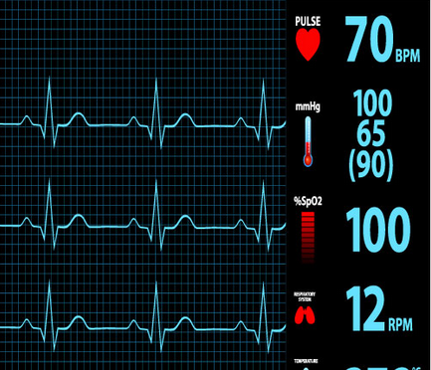
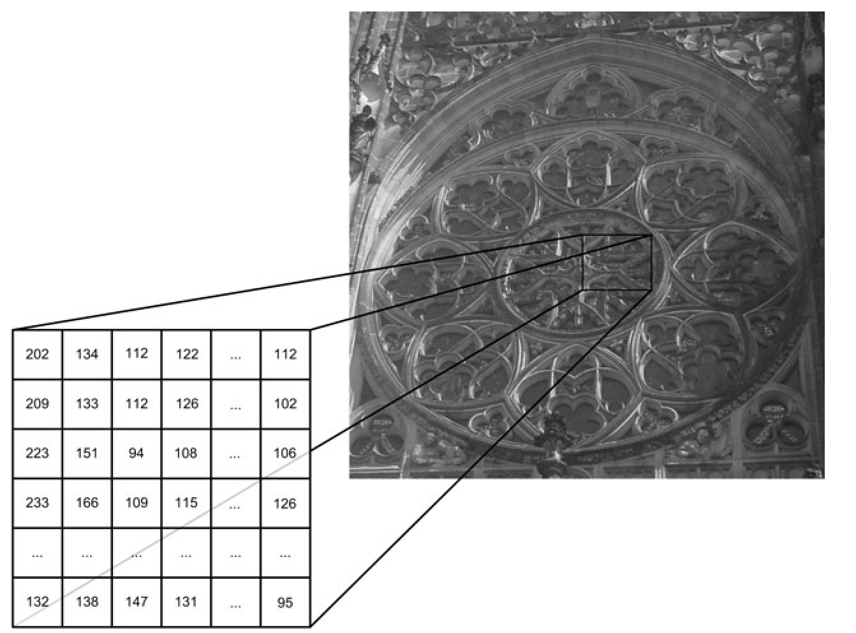
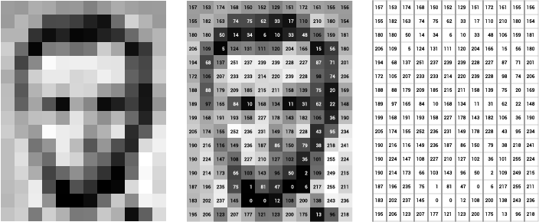
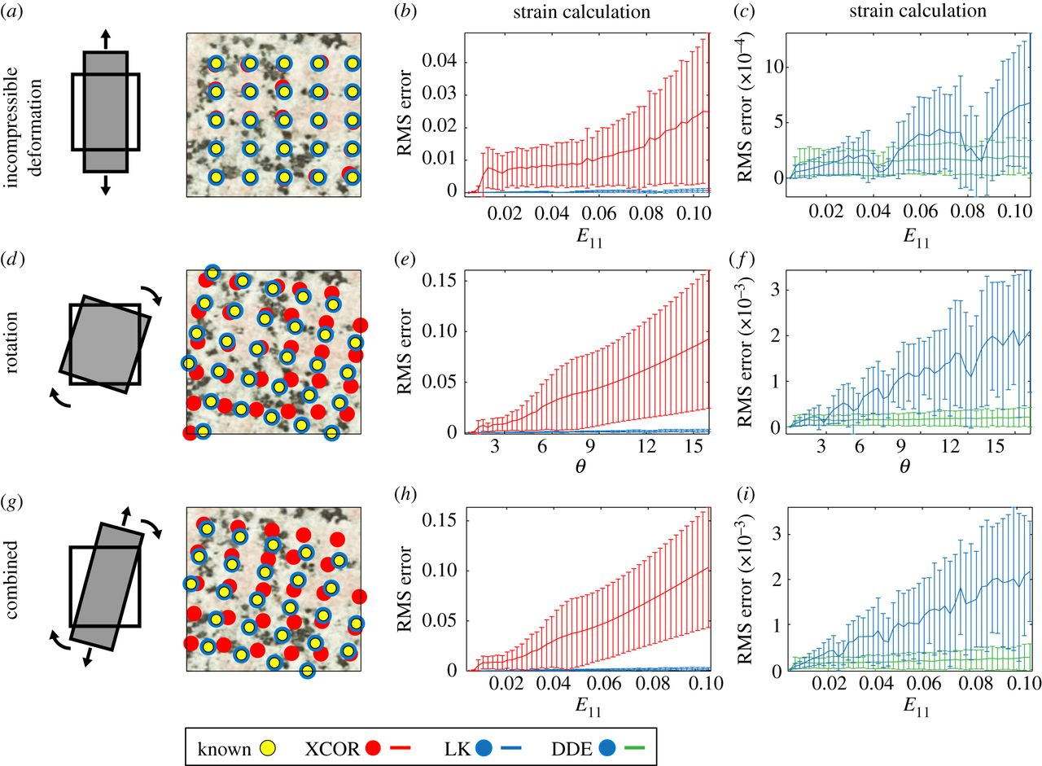
Metode numerik banyak digunakan di dunia riil dalam berbagai disiplin bidang ilmu.
PROGRAM STUDI SARJANA TEKNIK INFORMATIKA ● FAKULTAS ILMU KOMPUTER ● UNIVERSITAS DIAN NUSWANTORO

Slide 13



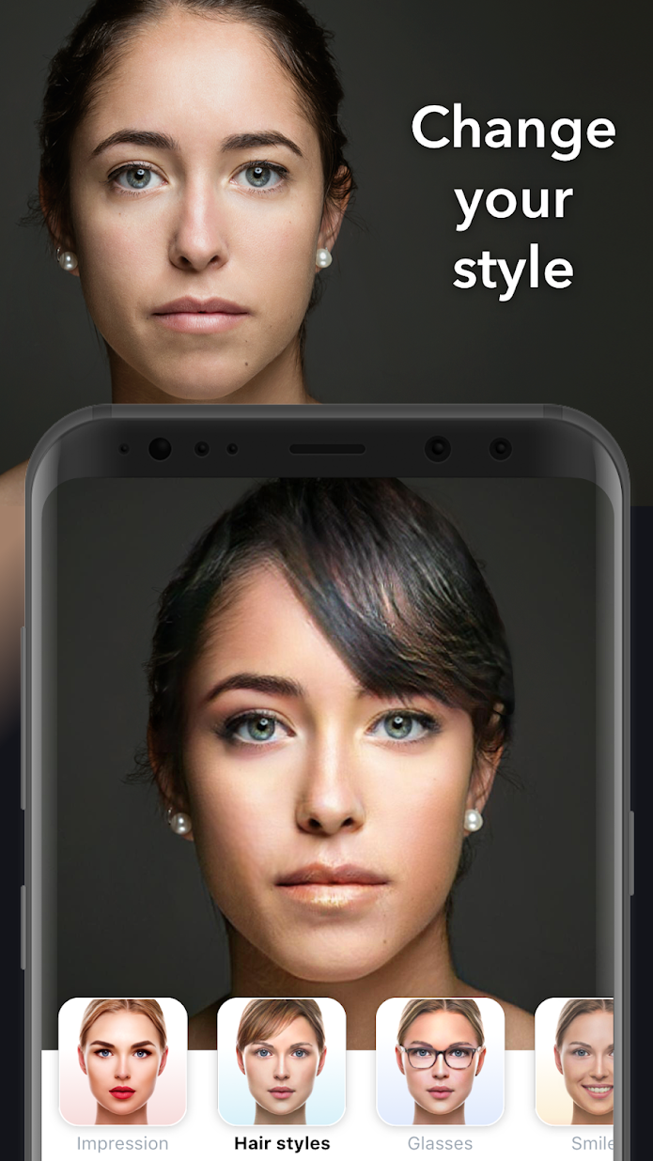
Aplikasi FaceApp
PROGRAM STUDI SARJANA TEKNIK INFORMATIKA ● FAKULTAS ILMU KOMPUTER ● UNIVERSITAS DIAN NUSWANTORO

